Slide 1
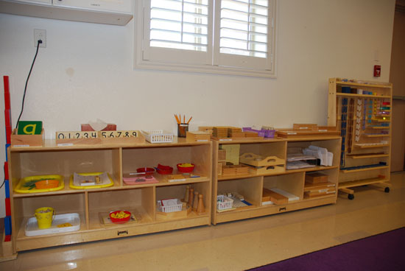
Игри по система Монтесори

Slide 2
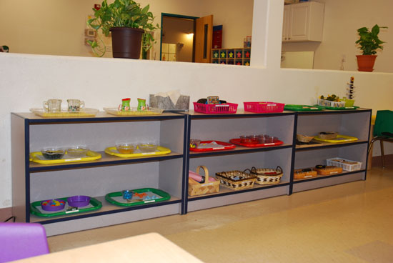
Практическо обучение

Slide 3
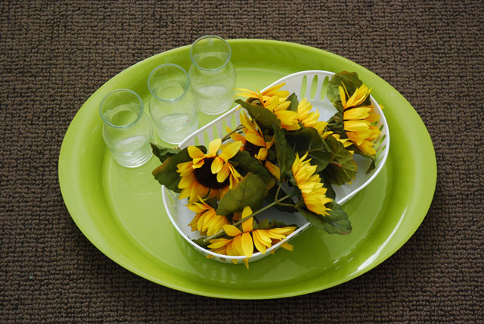
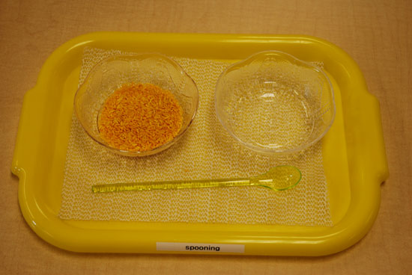

Slide 4
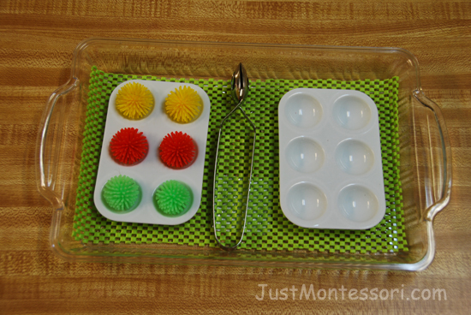
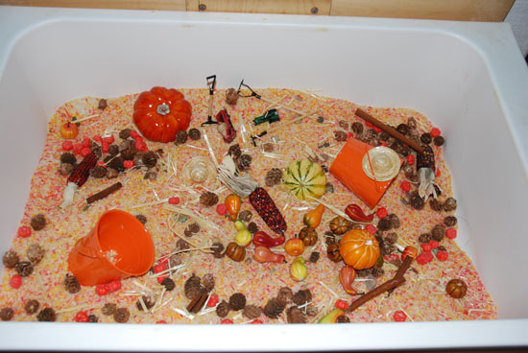

Slide 5
Фина моторика

Slide 6
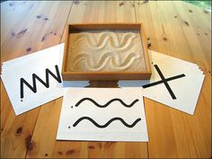
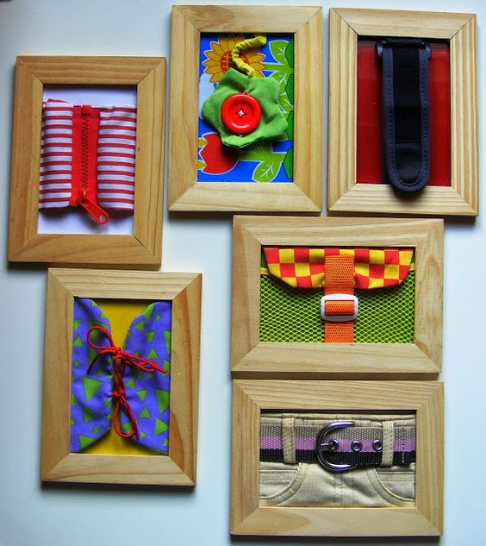

Slide 7
Развитие на речта
Преброяване на срички в думи

Slide 8
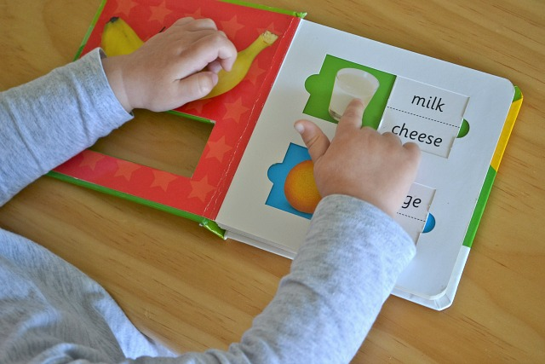
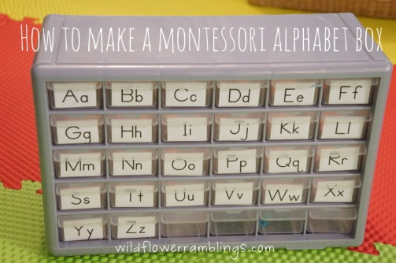

Slide 9
наименувайте частите на тялото, когато обличате и измивате, докато ги докосвам
назовавайте храни, докато ги приготвяме и ги ядем
да посочваме и назоваваме предмети, които използваме (дрехи, инструменти, играчки)
имена на хора и места
прочетете вашата фото-книга и назовете вашите приятели и семейство
именувайте предмети, които детето ви носи като "цвете" или «пръчка"
назовавайте нашите преживявания като "дъжд" и "мокър"
описвайте действията, какво правим или какво да правим
Задавайте въпроси
насърчавайте детето да взаимодейства и да разговаря с широк кръг от хора.

Slide 10
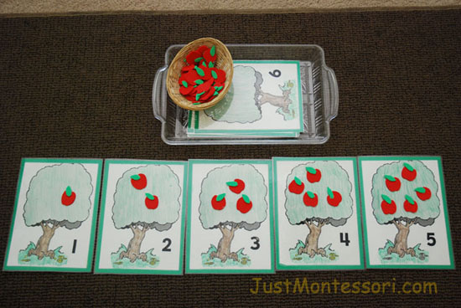
Математика

Slide 11
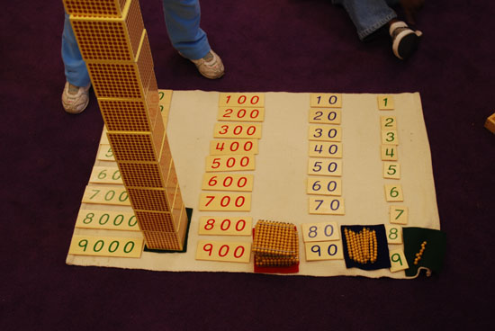
Златни мъниста

Slide 12
везни
измерване

Slide 13
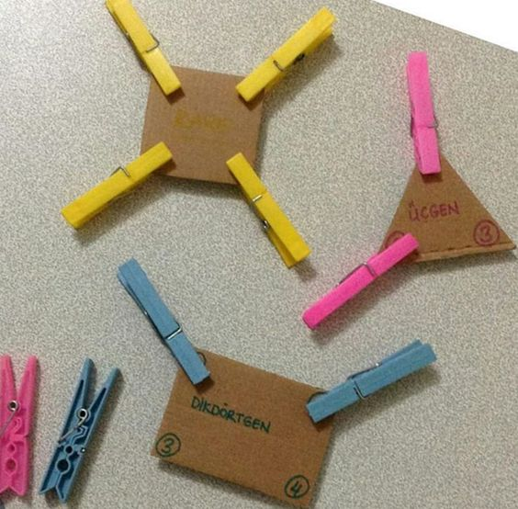
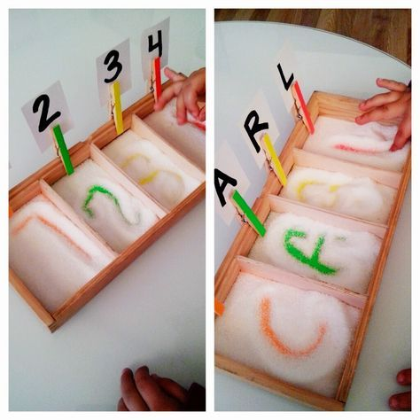

Slide 14
Наука
Класификация на живите и неживите неща
Плуват или потъват

Slide 15
Класифициране с пръчки - от най-късата до най-дългата.
Игра на плажа

Slide 16
Изследване на почвата
Изследване на континентите

Slide 17
Сензорно развитие
Дейност "Направи си сам"
Вдъхновение от природата

Slide 18
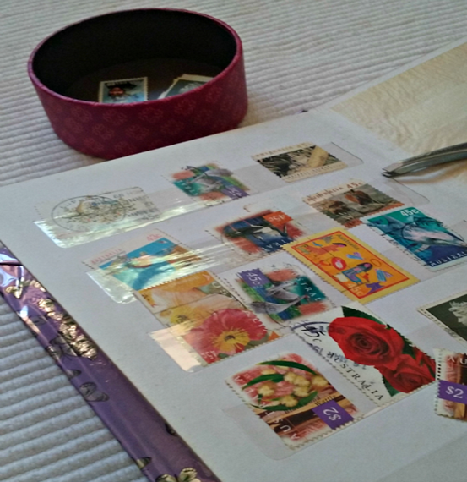
Шиене
Сортиране/подреждане на марки

